Slide 1
Украшение и реальность

Slide 2
Мастер
Украшения

Slide 3
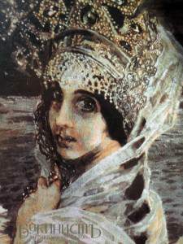
М. Врубель
«Царевна Лебедь»

Slide 4
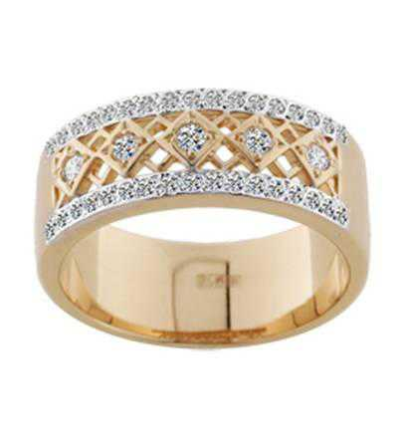
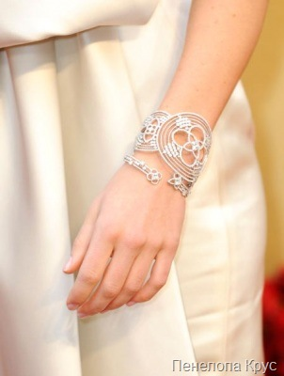
Украшения вокруг нас

Slide 5
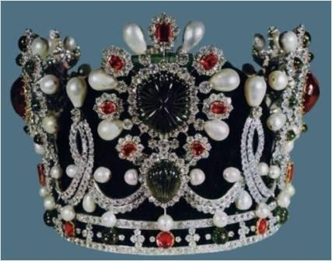
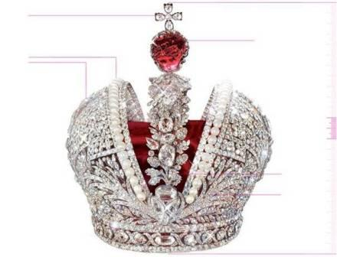
Украшения вокруг нас

Slide 6
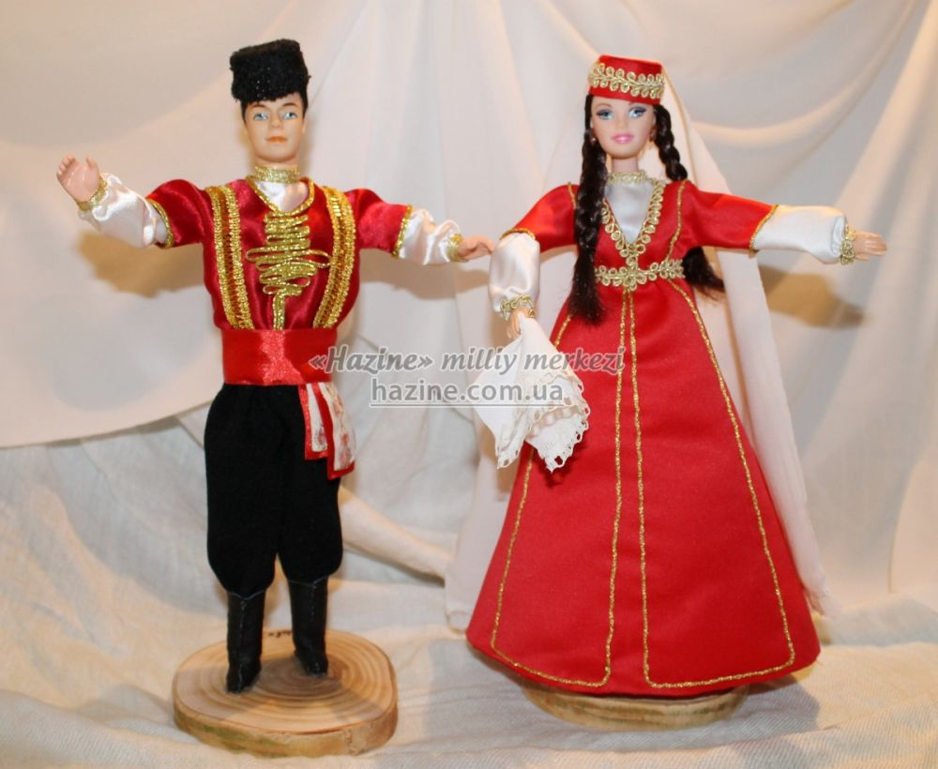
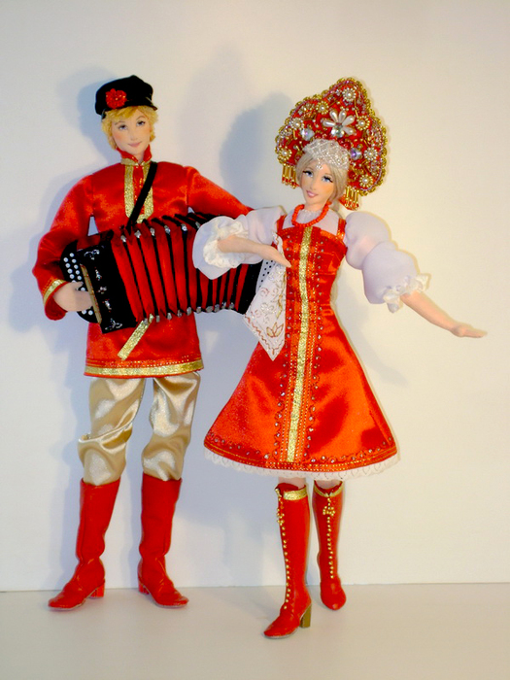

Slide 7
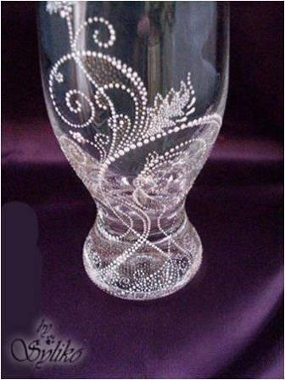
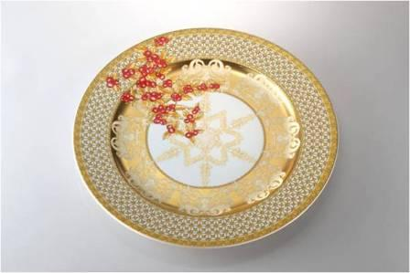
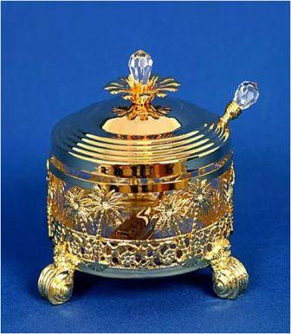
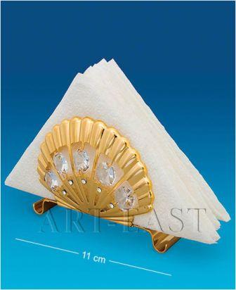
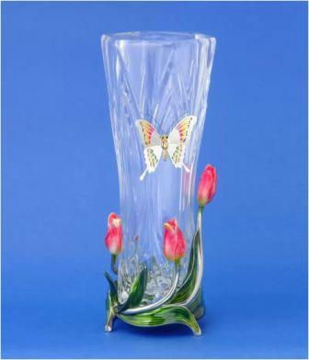

Slide 8
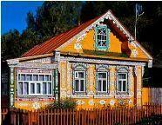

Slide 9
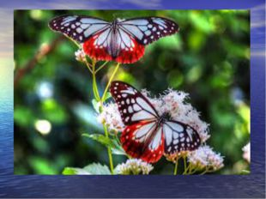
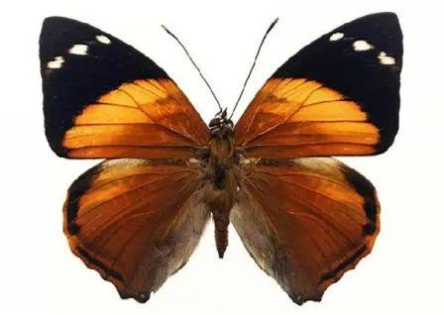
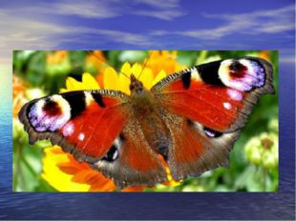
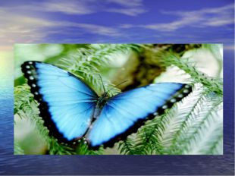
Красота в природе

Slide 10
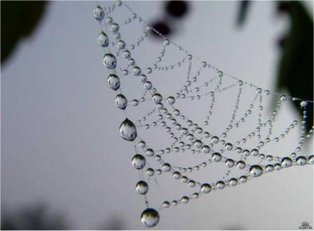
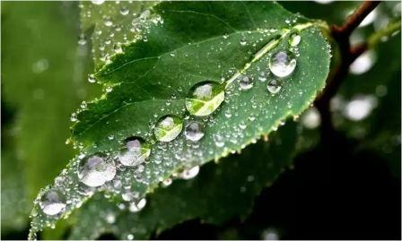
Красота в природе

Slide 11
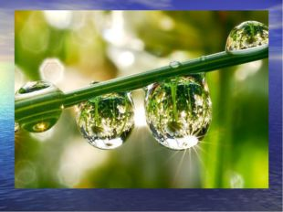

Slide 12
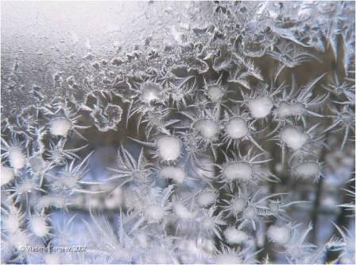
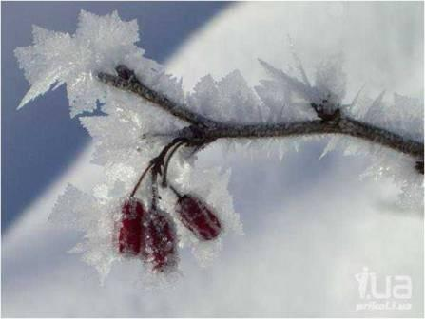
Красота в природе

Slide 13
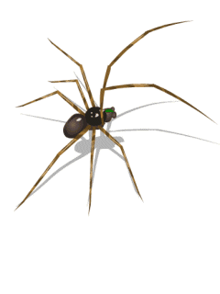
Отгадайте, кто ещё в природе создаёт красоту:
Одежды не шьёт,
а ткань всегда ткёт.

Slide 14
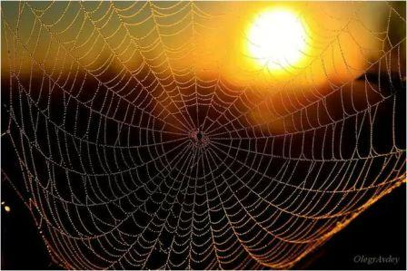
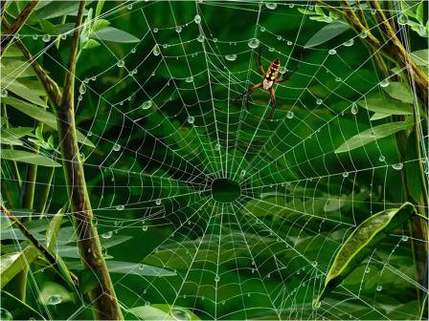

Slide 16
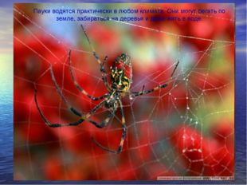

Slide 19
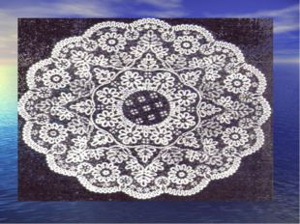

Slide 20
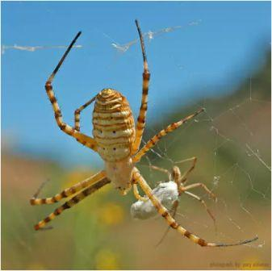
Мы рисуем паутинку
На тоненькой ветке висят паутинки.
Из них паучата рисуют картинки.
Сегодня по плану урок рисованья.
Им важный паук объясняет заданье:
"Возьмите росинку, добавьте рассвета,
Измерьте на глаз расстоянье до лета,
Поймайте на слух полёт стрекозы
И капельку влейте сосновой слезы,
И лапкой проворной весело, смело -
Вперед, паучата, скорее за дело!"
И замер у ветки шалун - ветерок,
Чтоб вздохом своим не сорвать им урок.

Slide 21
Этапы рисования узора паутинки:
1) лист расположить горизонтально. Находим центр и ставим точку;
2) поделить лист вертикально, горизонтально, пополам по двум диагоналям;
3) затем рисовать узор паутинки (либо прямыми, либо вогнутыми линиями);
4) Дорисовав паутину до конца. Удлините диагонали, чтобы они выглядели как крепления паутины.
5) дорисовать узор дополнительными элементами (паучок, насекомые).
Если паутинку нарисовать разноцветными карандашами, будет похоже, что она освещена солнцем.

Slide 22
мне было интересно и легко
- мне было трудно, но я справился
- я ничего не понял и не справился

Slide 23
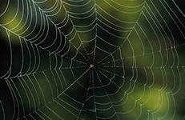
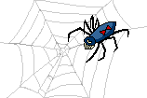
Спасибо за работу!

Slide 24
Источники:
http://salon-bukinist.ru/autho - «Царевна – Лебедь»
поделкиhtt:ppodelki-luchshie.ruegi - браслет
pencrus[11] – браслет
htt:pmagnezis.rurastrprint…-серьги
htt:pwww.xrest.rupreview67…
htt:pwww.xrest.rupreview67…- короны
htt:pwww.fashnblog.rumodnyj…-тарелка
htt:pstranamasterov.runode…- фужер
http://www.world-present.ru/in…фужер с тюльпаном
http://vip-podarki.com.ua/shop…сахарница
http://blog.kp.ru/users/kenig_…бабочка
http://raskrashkirus.ru/foto-b…бабочка
http://raskrashkirus.ru/foto-b бабочка
http://avon-krasa.ucoz.ua/foru..бабочка
http://wpapers.ru/wallpapers/P…капли
htt:pwallpapers.skeeks.comg…капли
htt:podogde.rutagrisunok – дождь
htt:pwww.photohappy.rupage2… ветка
htt:pwww.diary.ru~anastgal…-узор от мороза
http://vsyaanimaciya.ru/photo/…паук
http://wpapers.ru/wallpapers/I…зелень и паук
httppazitiva.netvsjachina- паутина
http://portal144.rx22.ru/viewt…солнце и паутина
http://www.photosight.ru/photo…
http://stranamasterov.ru/node/440590Галина Бахарева﻿ - стихотворение
Л. Ю. Бушкова «Поурочные разработки по изобразительному искусству» 2 класс. Москва. «Вако»2011.

